Slide 1
Simulation som vejledningsværktøj
Temamøde 2

Slide 2
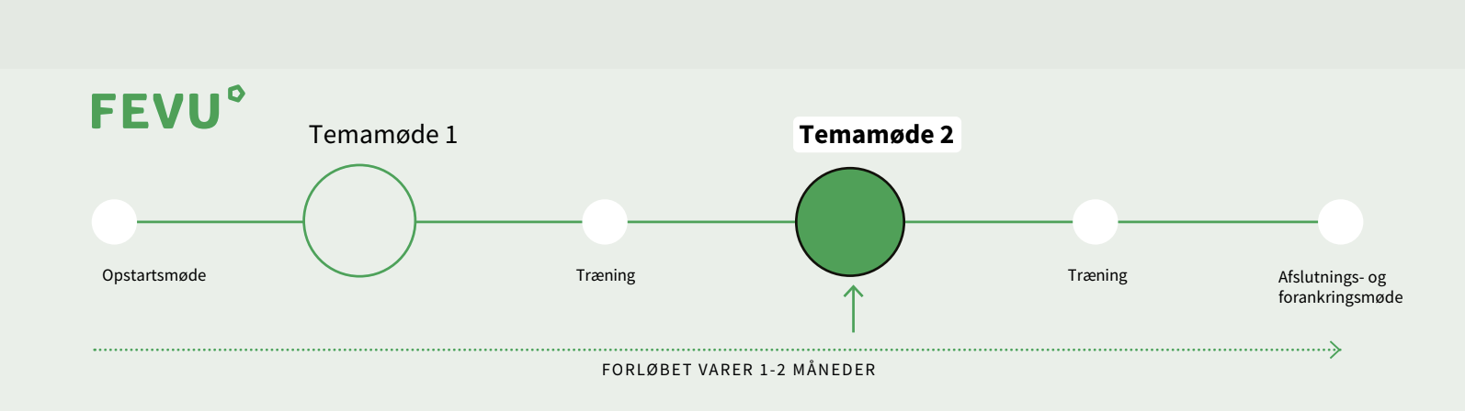

Slide 3
Program for temamøde 2
Opsamling på læring fra træningsvejledning
Introduktion af planlægningsværktøjet femkanten
Introduktion af metoden praksisnære minisimulationer
Vi arbejder i dag med en simulationsmetode, der med små praksisnære minisimulationer kan understøtte elevernes arbejde med de små daglige rutiner hos borgerne/patienterne.
Metoden har et lidt højere tempo i skiftene og understøtter, at eleverne kan nå flere forskellige roller i løbet af en vejledningstime.

Slide 4
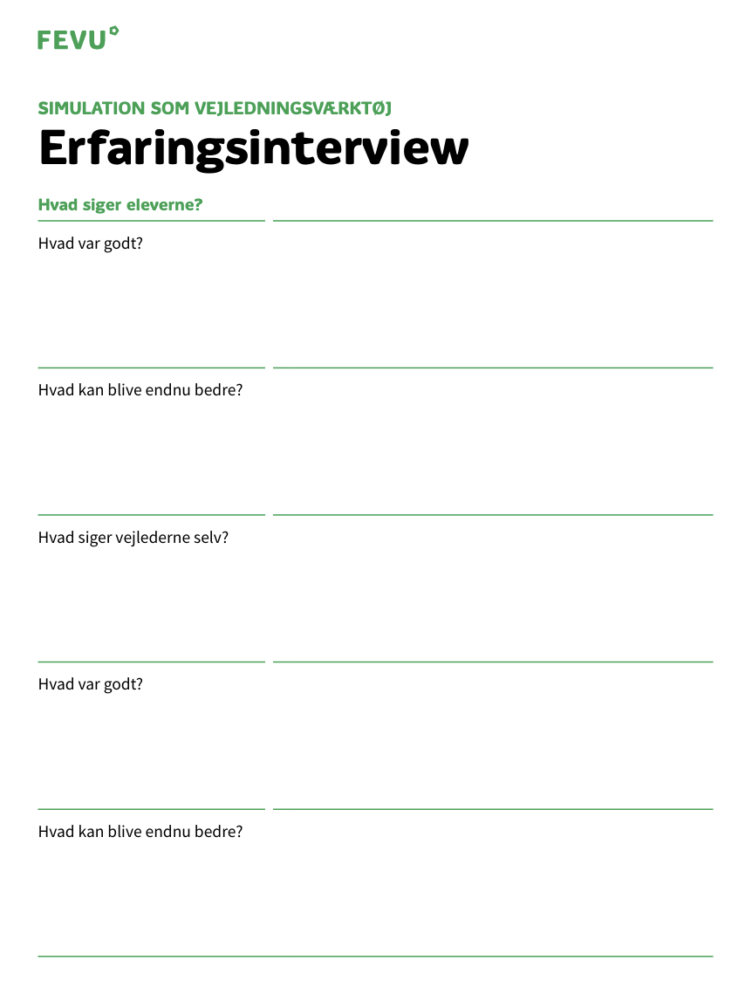
Indsæt Erfaringsinterview

Slide 5
Planlægningsredskabet ‘femkanten’
RAMMER
OPFØLGNING
ROLLER
METODER
INDHOLD

Slide 6
Indhold: Hvad skal vejledningen indeholde?
Hvad er målet for vejledningen og for simulationen?
Hvor mange elever deltager – og hvem er de?
Hvilke(n) metode(r) vil vi bruge?
Hvilken viden skal eleverne have om simulationen på forhånd?
Hvilke forventninger er der til eleverne?
RAMMER
OPFØLGNING
ROLLER
METODER
INDHOLD

Slide 7
Roller: Vejledernes roller i vejledningen
RAMMER
      Hvem forbereder eleverne på, hvilke opgaver de har under vejledningen/simulationen?
      Hvem indleder og siger velkommen?
      Hvem styrer tiden?
      Hvem styrer ordet?
      Hvem lytter, og hvem stiller uddybende spørgsmål?
      Hvem gi’r feedback til eleverne?
      Andet?
OPFØLGNING
ROLLER
METODER
INDHOLD

Slide 8
Rammer: Forberede rammerne for vejledningen
      Fælles aftaler for hele huset? Eller aftaler afdelingsvis? Hvad passer til jer?
      Tid og varighed?
      Sted – skal I booke et lokale?
      Klargøring af lokalet– evt. et skilt på døren
      Forplejning?
      Materialer – hvem medbringer hvad?
      Aftale om at slukke arbejdsmobiler?
RAMMER
OPFØLGNING
ROLLER
METODER
INDHOLD

Slide 9
Metode: Vælge, hvordan vejledningen skal foregå
Fx:
Simulation med metoden ‘Lytteører’
Praksisnære minisimulationer
Metoderne sikrer, at alle eleverne deltager aktivt i vejledningen.
RAMMER
OPFØLGNING
ROLLER
METODER
INDHOLD

Slide 10
Opfølgning – efter vejledning og simulation
Vejledernes evaluering af dagen:
  Hvad syntes eleverne om vejledningen med simulation?
  Hvad er det vigtigste, vi har gjort i dag?
  Hvad tænker eleverne selv er det næste, de skal lære?
  Er der noget vigtigt om enkeltelever eller noget andet vigtigt, vi skal have formidlet?
    Til enkelte elever
    Til vejlederkollegaer
    Til uddannelsesansvarlig
Tanker til næste vejledning
  Hvad, hvem, hvor?
RAMMER
OPFØLGNING
ROLLER
METODER
INDHOLD

Slide 11
Praksisnære minisimulationer
Metoden tager sit udgangspunkt i, at en lille gruppe elever løser små praksisopgaver.
Hver runde – med simulation og tilbagemelding fra observatører og vejledere - varer ca. 25 min. Man kan derfor nå to minisimultationer på en times vejledning.
Praksisopgaven starter, når eleven træder ind ad døren hos borgeren. Den slutter, når opgaven er afsluttet.
Opgaven indebærer alle aspekter af opgaveløsningen, fx den praktiske hjælp, kommunikationen med borgeren og ergonomi/arbejdsstillinger.
EKSEMPLER PÅ PRAKSISNÆRE HVERDAGSSITUATIONER:
En praksisopgave kan fxvære at hjælpe en borger op af stolen på vej til frokost eller at hjælpe en borger med halvsidig lammelse med at få en cardigan på.

Slide 12
Fremgangsmåde:
Der udpeges elever, som skal gennemføre simulationen, og de præsenteres for praksisopgaven
Vejlederne deltager i simulationen, hvor de spiller ‘borgere’
Resten af eleverne i simulationen er observatører efter ‘lytteøre-metoden’
Efter simulationen reflekterer både observatørerne og dem, der har gennemført simulationsopgaven, over læringen

